Slide 1
ДИСТАНЦІЙНА ОСВІТА НЕ МОЖЕ ЗАМІНИТИ ОЧНОГО НАВЧАННЯ
Діти мають соціалізуватися, особливо в початковій школі. Через пандемію коронавірусу весь світ шукає альтернативні шляхи для економічного та соціального життя. І галузь освіти – не виняток, адже для нас важливо, щоб освітній процес тривав та був якісним і безпечним.

Slide 2

ДИСТАНЦІЙНЕ НАВЧАННЯ: ВИКЛИК ДЛЯ БАТЬКІВ
Багато завдань з усіх предметів.
Діти не хочуть робити завдання: деякі асоціюють карантин з канікулами, а деякі налякані ситуацією, що сталася.

Slide 3

ПРОБЛЕМА В ТОМУ, ЩО МИ НЕ ПРИВЧИЛИ НАШИХ ДІТЕЙ ДО САМОСТІЙНОГО НАВЧАННЯ.
Ми всі виявилися не готові:
діти, які звикли до того, що до школи просто потрібно ходити;
батьки, перекладаючи всю відповідальність на школу;
сама школа, коли напрацьовані роками матеріали доводиться переробляти у інший формат, а вчителі опановують різні навчальні платформи для взаємодії з учнями

Slide 4
СПІВПРАЦЯ
БАТЬКИ
ВЧИТЕЛІ
УСПІХ
УЧНІ

Slide 5

ЯК ПРАВИЛЬНО ОРГАНІЗУВАТИ?
Батьки мають усвідомлювати, що саме від них залежить психічний стан дитини та організація навчання вдома.
Такий процес є трьохстороннім: дитина-школа-батьки й складається з кількох етапів: планування, мотивація і моніторинг.

Slide 6

1. ПЛАНУВАННЯ
передбачає необхідність дотримання розкладу,
прибрати зайві предмети й фактори,
запланувати достатній час на відпочинок,
забезпечити якісний інтернет (за відсутності високої якості продумати альтернативні варіанти).

Slide 7

2. МОТИВАЦІЯ
По-перше, варто говорити з дитиною, пояснити ситуацію, що склалася, пообіцяти повну підтримку.
ПІДТРИМКА-це відчуття захищенності та безпеки

Slide 8

2. МОТИВАЦІЯ
По-друге, необхідно домовитися про те, що навчання в карантин це експеримент. Для всіх!
Тому можна пробувати щось нове, наприклад, не обов’язково читати підручник, сидячи й склавши руки за столом.
Більше свободи і творчості!

Slide 9

2. МОТИВАЦІЯ
По-третє, потрібно власним прикладом демонструвати свідомий стиль життя.
Якщо батьки спокійні, організовані, роблять все можливе для свого організму, своєї сім‘ї і громади все, що можуть, – в такій сім‘ї дитина ніколи не буде осторонь.

Slide 10

3. МОНІТОРИНГ
Моніторинг – це не контроль, адже контроль передбачає, що є той, хто контролює і той, кого контролюють.
Моніторинг має бути побудований на довірі, взаємній радості від цього руху і похвалі.

Slide 11

Модель сім‘ї вже передбачає, що батьки є найпершими і найголовнішими учителями для дітей.
Будьте другом, допомагайте, дивіться разом навчальні відео, обговорюйте їх тощо.
Відійдіть від тотального контролю, постійних нагадувань, перфекціонізму і прагнення зробити з дитини найуспішнішу людину століття.

Slide 12

ВАЖЛИВІ ПОРАДИ БАТЬКАМ
Бажано, щоб ранок для дитини починався як зазвичай у робочі дні.
Організовуйте сніданок, вранішні гігієнічні процедури, ранкову гімнастику. Це дисциплінує дитину і вас.

Slide 13

ВАЖЛИВІ ПОРАДИ БАТЬКАМ
Старайтеся планувати день разом із дітьми.
Обов’язково повинен бути активний відпочинок.

Slide 14

ВАЖЛИВІ ПОРАДИ БАТЬКАМ
Навчайте дітей плануванню свого часу: на аркуші паперу записуйте обов’язкові справи, які треба виконати.
А також організуйте щось для заохочення. Нехай діти пишаються своєю виконаною роботою!

Slide 15

ВАЖЛИВІ ПОРАДИ БАТЬКАМ
Старайтеся слідкувати за графіком освітнього процесу, не допускайте відставання, адже надолужити прогаяне буде важче.

Slide 16

ВАЖЛИВІ ПОРАДИ БАТЬКАМ
Допоможіть вашій дитині, якщо у неї щось не виходить чи поганий настрій. Завжди підтримуйте.
Хваліть дітей за виконану роботу. Щоб діти завжди були націлені на конкретний результат.

Slide 17

ВАЖЛИВІ ПОРАДИ БАТЬКАМ
Провітрюйте кімнату, створіть умови для активного руху: нехай діти рухаються під музику, танцюють, роблять гімнастичні вправи, дихальну гімнастику.

Slide 18

ВАЖЛИВІ ПОРАДИ БАТЬКАМ
Звертайте увагу на домашні завдання як навчальний інструмент до самостійності, а не покарання.

Slide 19
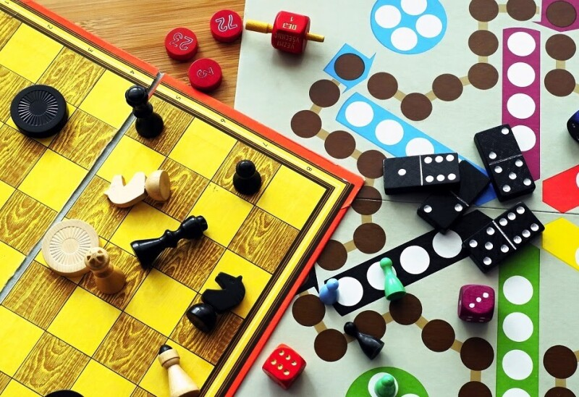
ВАЖЛИВІ ПОРАДИ БАТЬКАМ
Влаштовуйте цікаві ігри, зокрема, настільні, щоб діти не сумували і не нудьгували.

Slide 20

ВАЖЛИВІ ПОРАДИ БАТЬКАМ
Пам’ятайте, що вчителі готові поспілкуватися з вами та вашими дітьми в різний спосіб, надати консультацію чи практичну допомогу.

Slide 21


ВАЖЛИВІ ПОРАДИ БАТЬКАМ
Головне пам’ятати, що саме сім‘я закладає модель поведінки дитини на все життя. Вірус мине, карантин завершиться. Школу теж дитина колись закінчить. Але спогади, емоції і відчуття залишаться з нашими дітьми!

